Slide 1
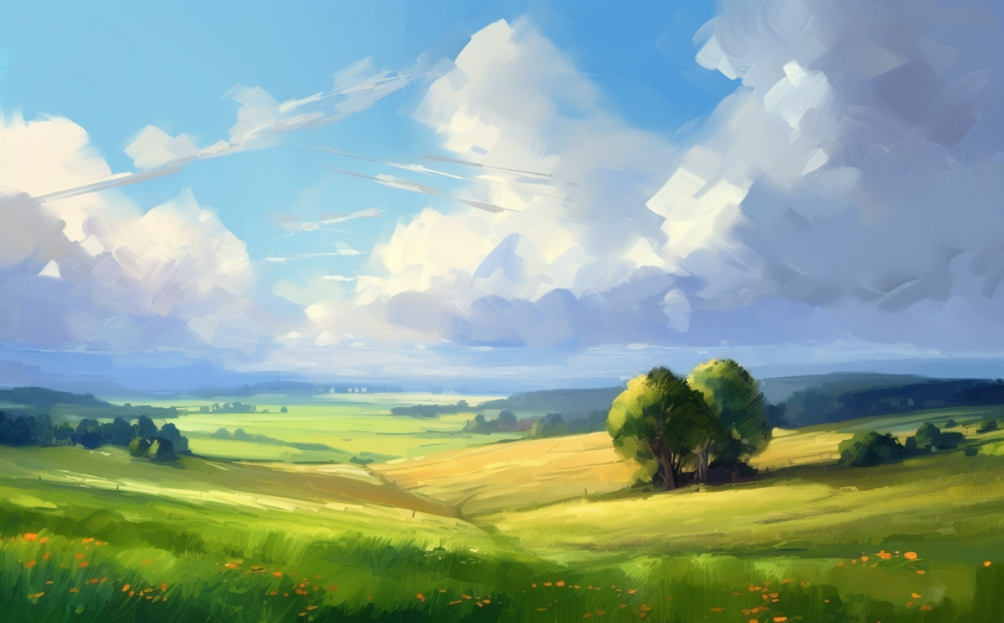



Team.Gamja
201802599 박정수 | 201902626 성영은
프로그래밍,기획 | 그래픽, 보조기획
졸업 작품 프로젝트Ⅰ 기말 발표
진행 과정 및 느낀점

Slide 2

목차
contents
01
개발 동기 및 기획
개발 변경 점
및 게임 시연
02
03
일러스트 제작 과정
04
개발 계획
05
느낀 점

Slide 3
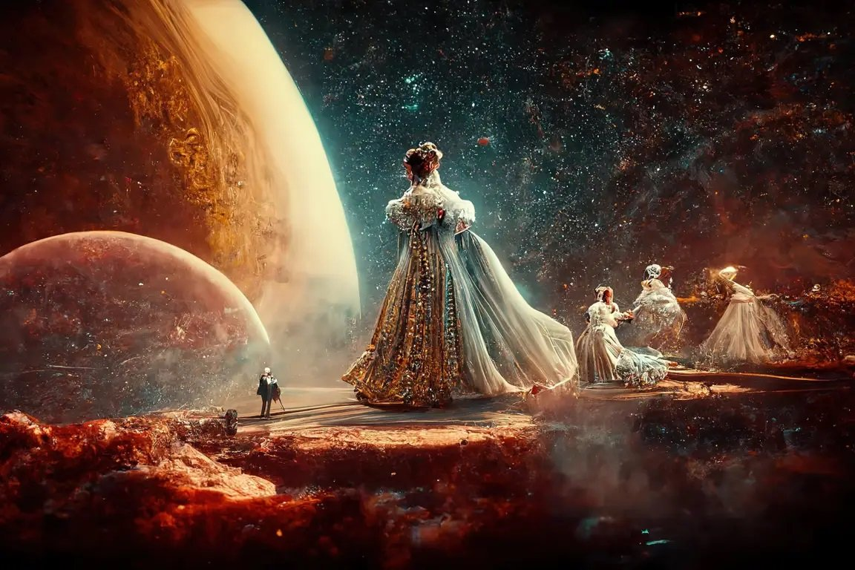

개발 동기 및 기획
박정수 - 기획개발
2월 초 졸업작품에 그래픽 작업 부담이 덜한
AI 일러스트를 활용한 게임을 구상

Slide 4
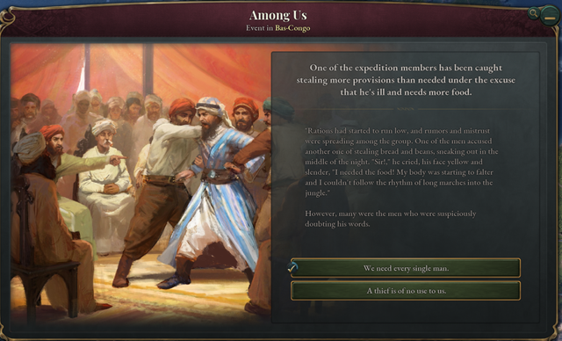

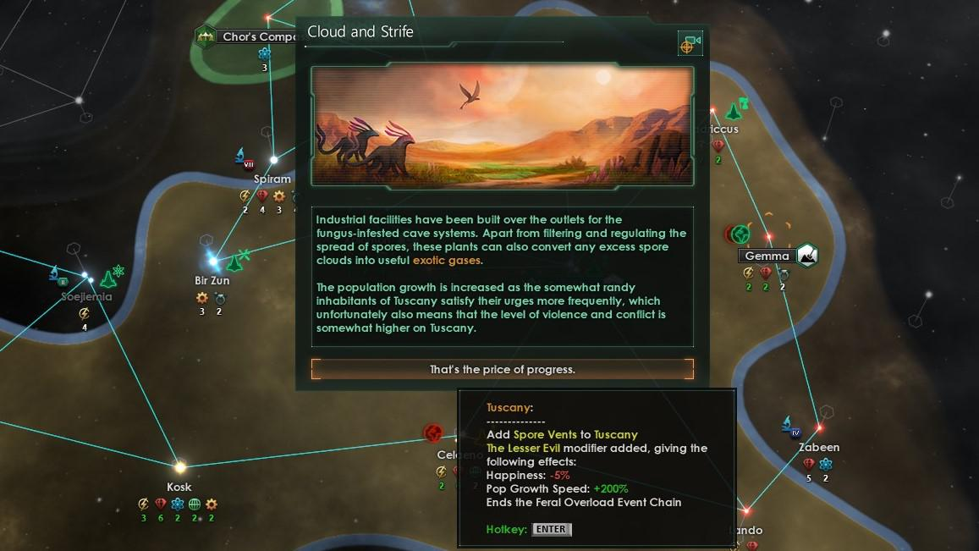
개발 동기 및 기획
비중이 큰 일러스트를 활용하기 위해
아케이드형 게임보단 본인이 평소 좋아하는
시뮬레이션 게임을 모방

Slide 5
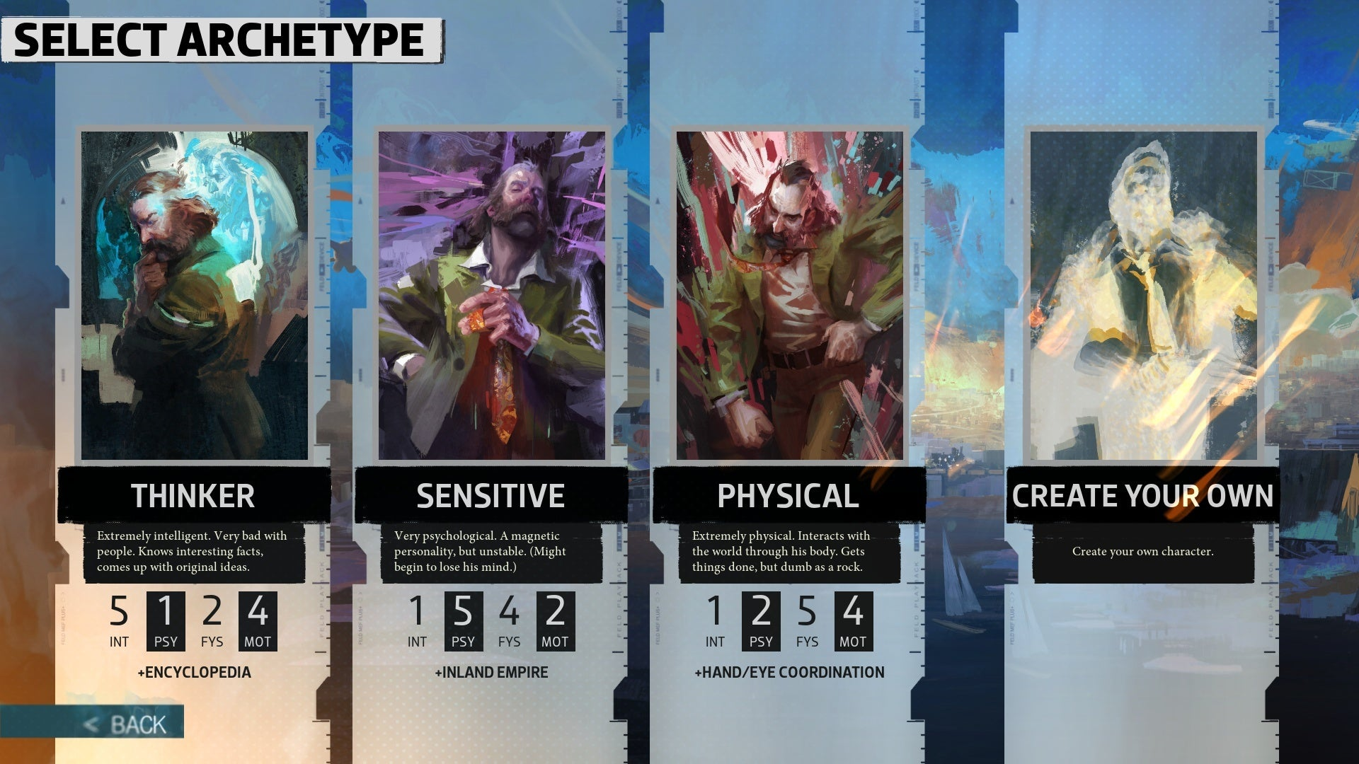
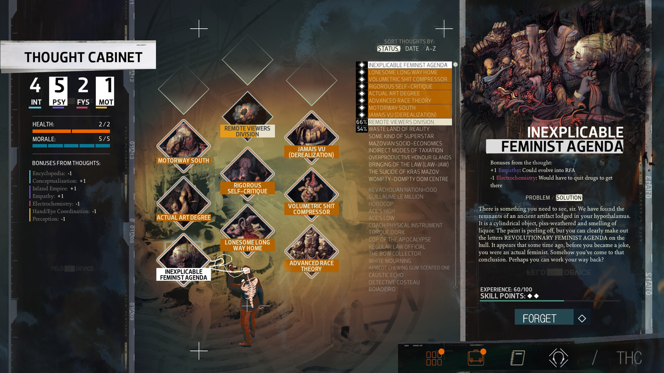
개발 동기 및 기획
초현실적 화풍으로 유명한 Disco Elysium을 연상해
기술, 경험 시스템 구상

Slide 6
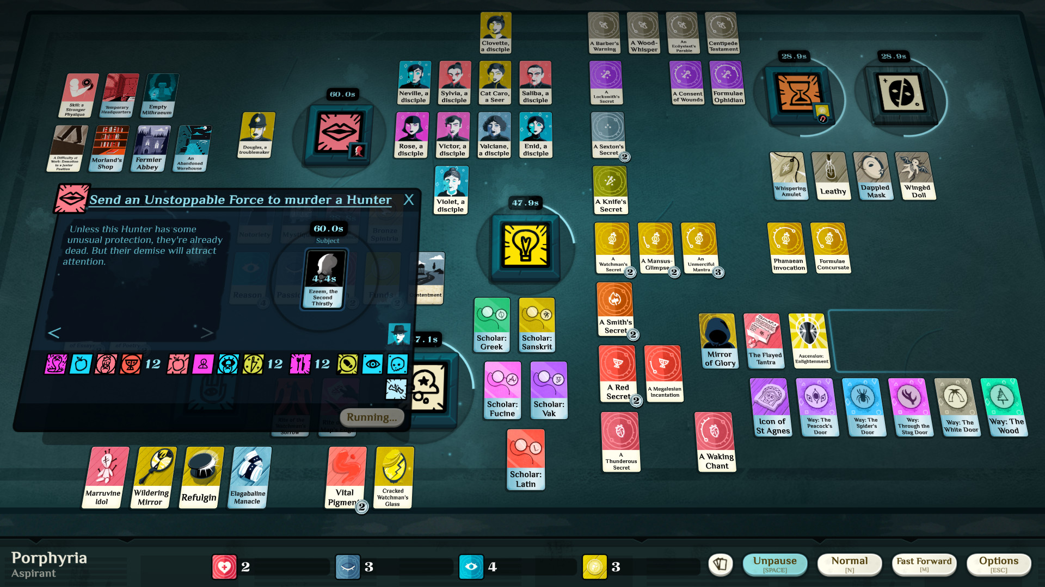
개발 동기 및 기획
게임의 특징이 AI로 손쉽게 뽑아내는 다양한 일러스트였기 때문에
장시간 게임을 위한 유동적 엔딩 구상

Slide 7
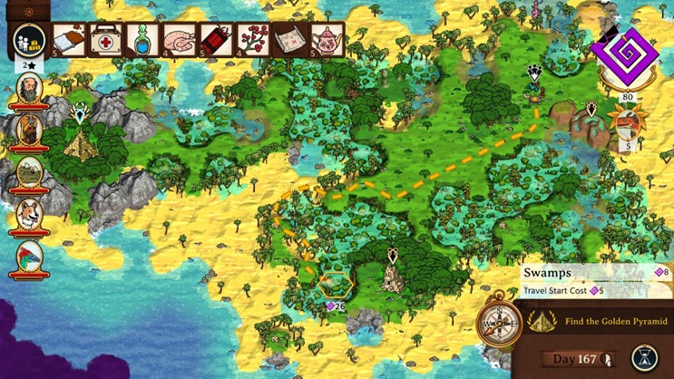
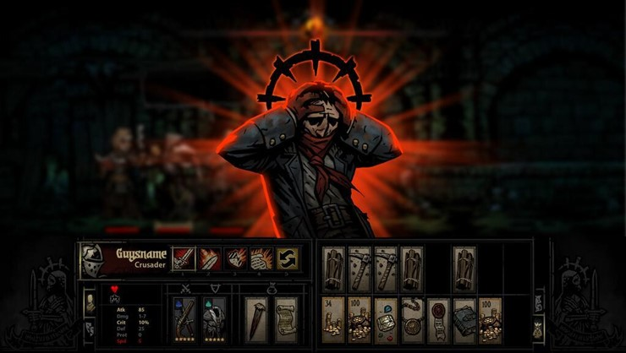
개발 동기 및 기획
지속적 압박을 위한 정신력 소모 시스템 구상

Slide 8
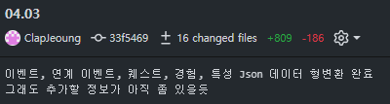
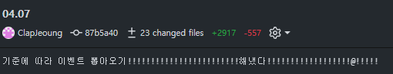
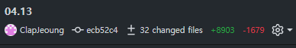
개발 동기 및 기획
2월 초중부터 기획 시작
4월 초에 중심 시스템 구현 완료

Slide 9

개발 변경점
Q&A
발표 때 자주 들었던 질문
“
이 기능의 존재 의의가 무엇인가?
이 시스템을 신경 써야 하는 이유가 있는가?
무엇을 목표로 하고 게임을 플레이야 하는가?
”

Slide 10
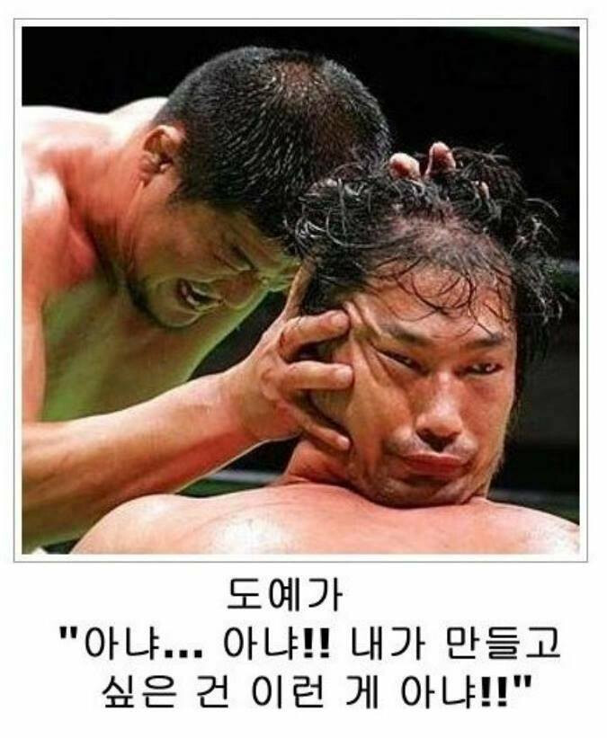
개발 변경점
일러스트 위주 컨셉에 21학점 시간표, UI 기획마저 없는 시작
중간발표 이후에서야 객관적으로 볼 수 있었음

Slide 11
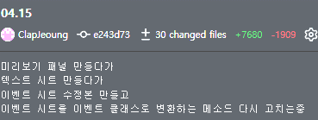
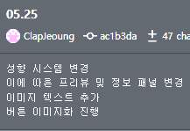
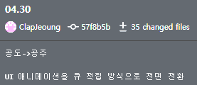
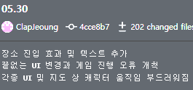
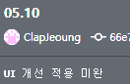
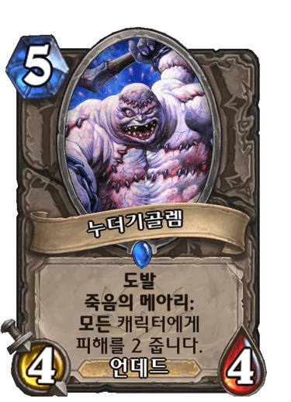
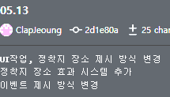
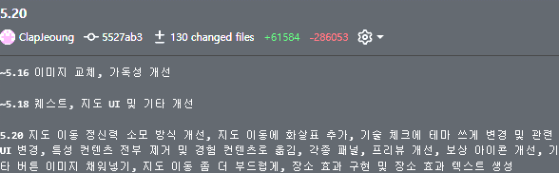
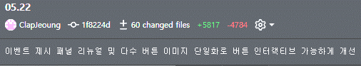
개발 변경점
UI 작동 방식 변경
UIUX 개편
기술 레벨 등급 삭제
테마 레벨 등급 삭제
성향 부정적, 긍정적 효과 단순화
성향 방향 시스템 변경
이벤트 장소 조건 간략화
특성 시스템 삭제
퀘스트 엔딩 직결 시스템 변경
정착지 작동 방식 변경
기획에 없던 UI 대거 추가

Slide 12

게임 플레이 시연
게임 플레이
시연

Slide 13
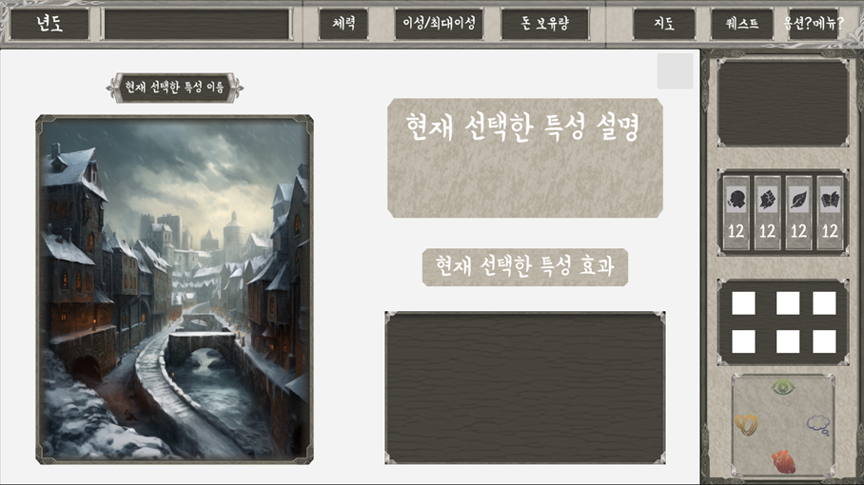
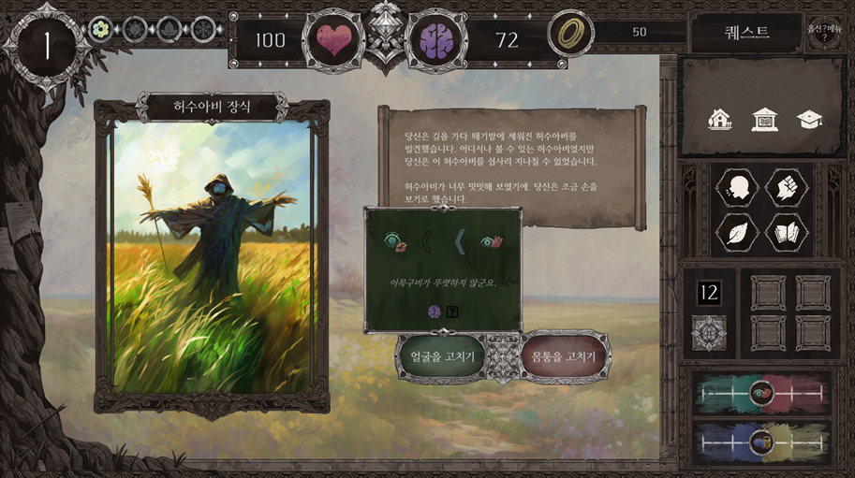
개발 변경점
눈에 띄는 변경점
UI 그래픽 및 UI 움직임 개선
결국 복잡하지 않은 가벼운 게임성에
일러스트, UI등 그래픽적 꾸밈요소에 집중한 게임이기 때문에
핵심적인 기능은 구현 완료
기존
개선

Slide 14
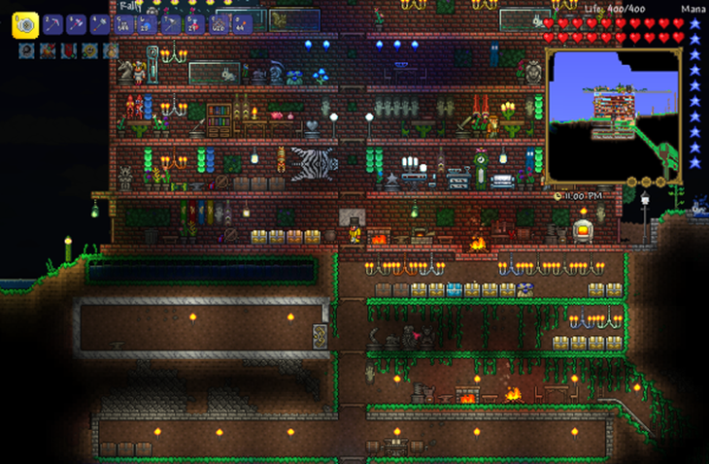
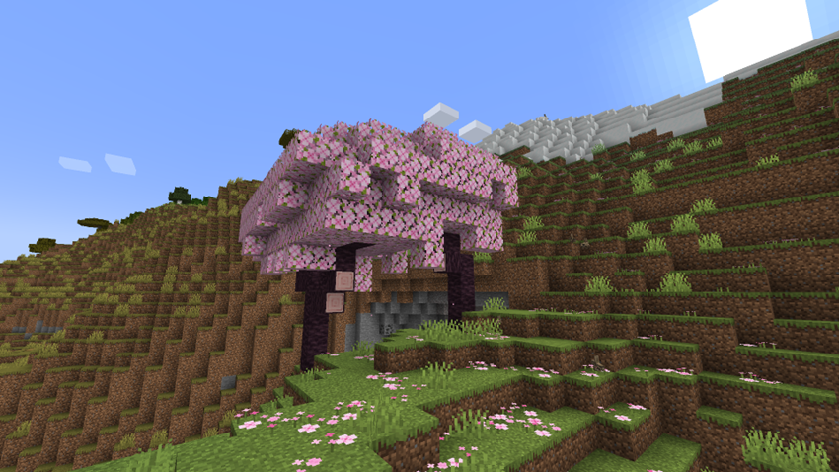
개발 변경점
자유도 높고 재밌는 게임이란,
우선 게임의 환경 자체가 탄탄해야 함

Slide 15
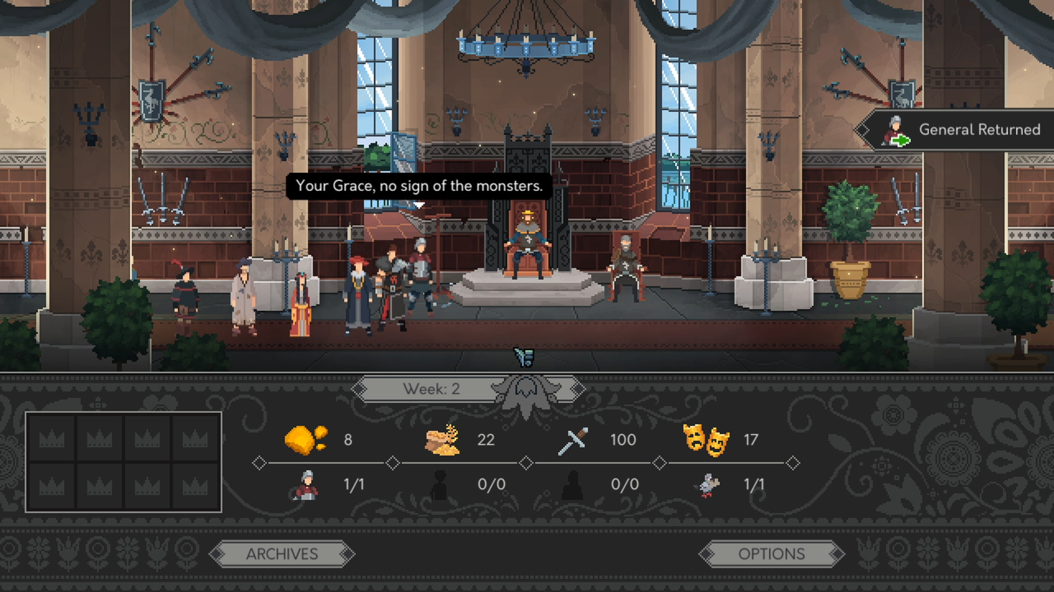
개발 변경점
WNC는 초반 기획이 불안정했기 때문에
직선형
이야기
자원관리
를 덧붙인 게임이 더 적합하다고 판단
무책임하게 넓은 선택지보단 일부 정제된 선택지만을 제시해
플레이어가 게임에 집중해 얕은 게임성을 보여주기 보단
계속 변하는 일러스트, 선택지 문구에 집중하게 유도
다른 성장요소 역시 ‘가볍게 즐길 수 있는’ 정도의 시스템으로 낮춤

Slide 16

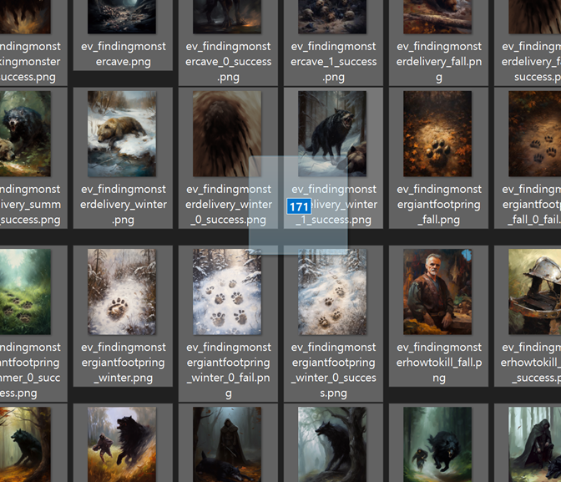
일러스트 작업 과정
특정 그림체를 필요로 하지 않고(인물화 중점X)
대중적인 캐주얼 그림체보다 고전적인 명화풍
일러스트 뿐만 아니라 합성 요소 역시 출력할 수 있는 프로그램
~중간발표
거주지 일러스트 160장
~기말 발표
이벤트 일러스트 171장
=331장의 일러스트 출력 완료

Slide 17
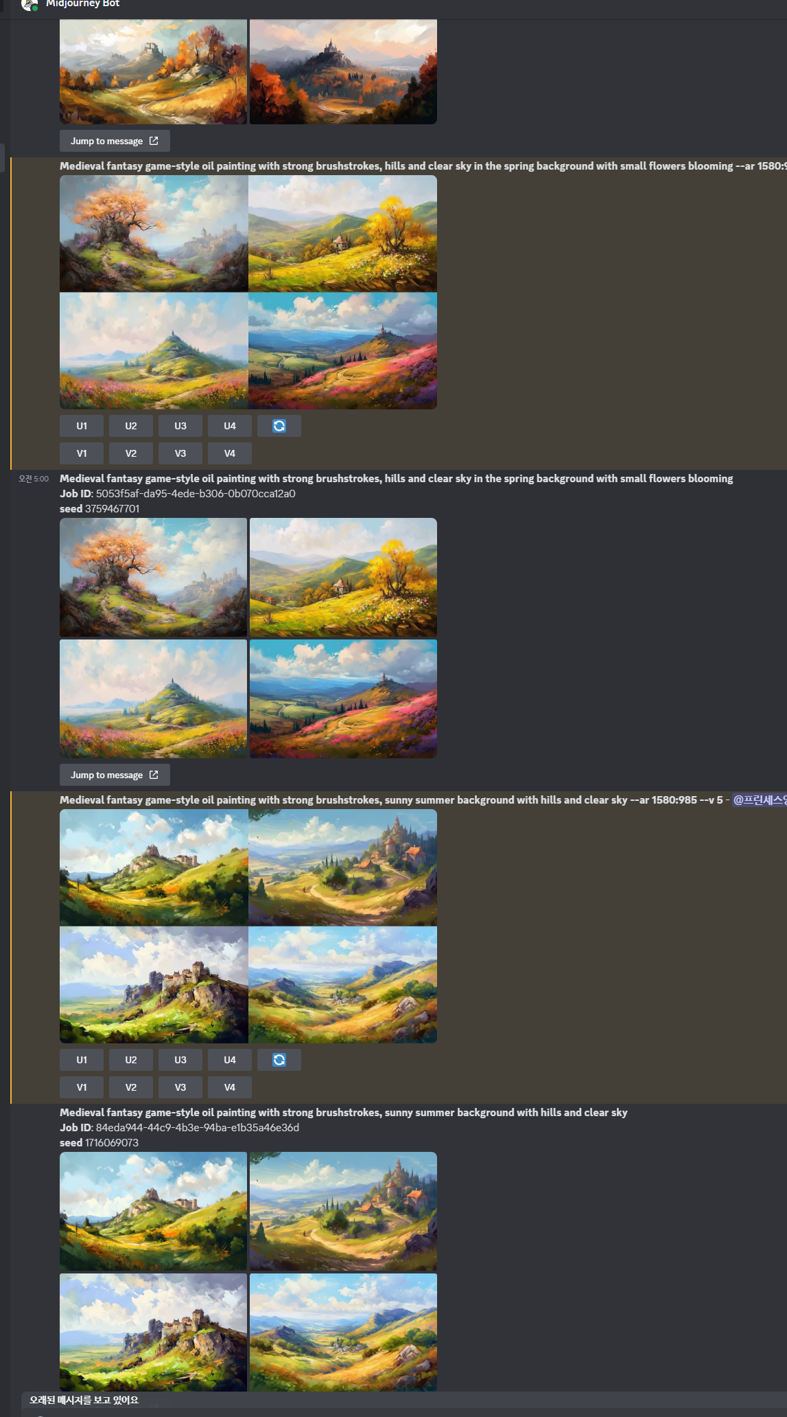
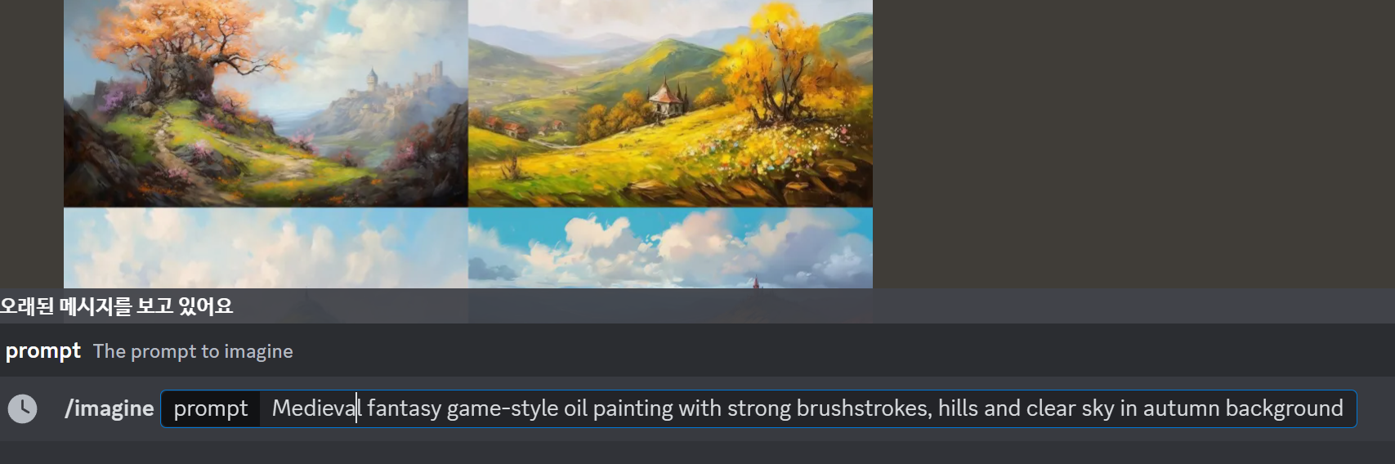
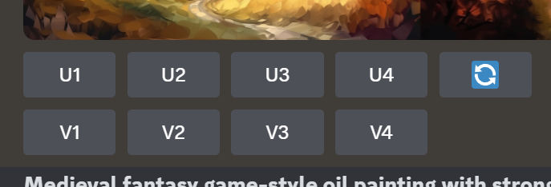
일러스트 작업 과정
2
출력 과정
2. 4가지의 이미지가 자동으로 출력됨
1
3
1. 원하는 일러스트에 대한 묘사를
영어로 채팅창에 명령어와 함께 입력
EX)
중세 판타지 게임 스타일의 붓터치가 강한 유화풍, 맑은 하늘의 가을 배경과 언덕들
▶ /imagine prompt:Medieval fantasy game-style oil painting with strong brushstrokes, hills and clear sky in autumn background
3. 출력된 결과에 따라
Upscale/Variation을 주거나
명령을 추가해 다시 출력

Slide 18
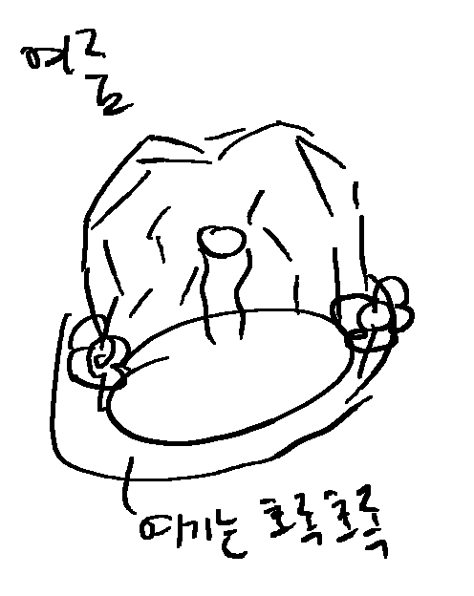
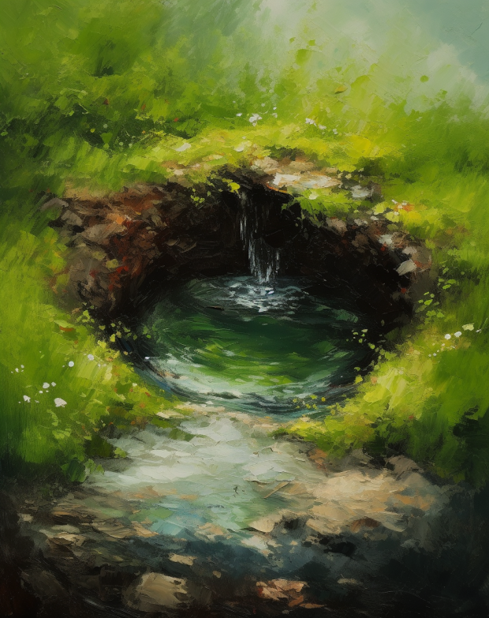
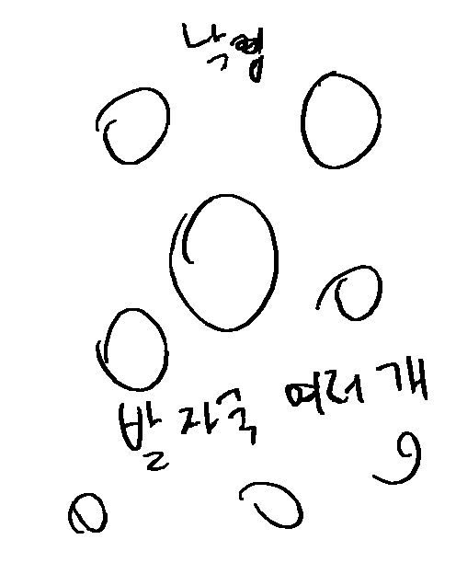
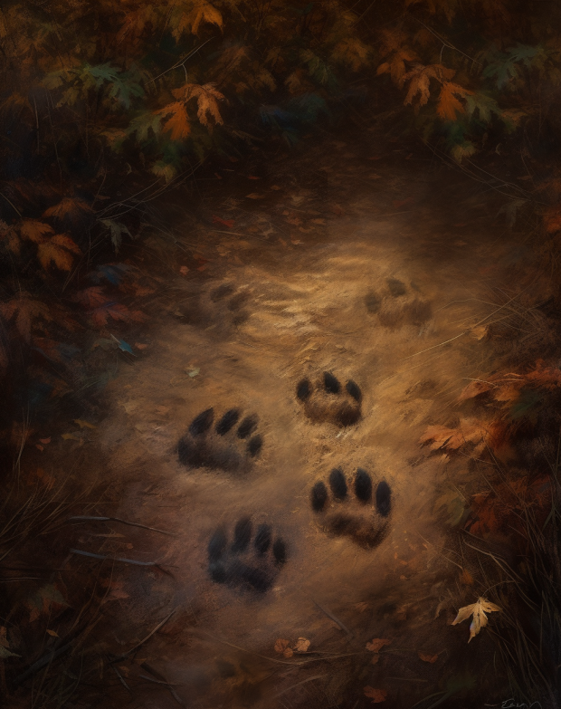
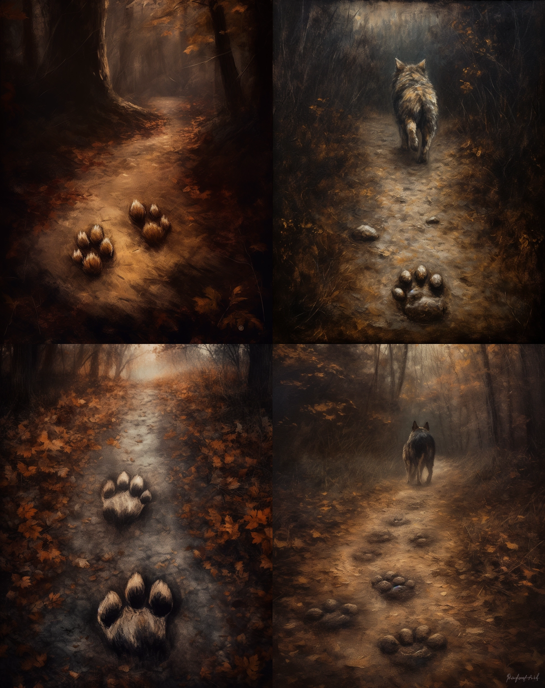
일러스트 작업 과정
순조롭게 출력된
일러스트 예시
/imagine prompt:
여름 배경에 바위 틈에서 솟는 샘과
주변의 푸른 풀들
리터칭이 필요한
일러스트 예시
실패한 출력물들
(뜬금없는 개,,,
솟아난 발자국,,,
이상한 발자국모양,,,)
/imagine prompt:
가을 배경에 땅에 찍힌 개발자국
AI일러 + 적당한 합성으로 완성

Slide 19
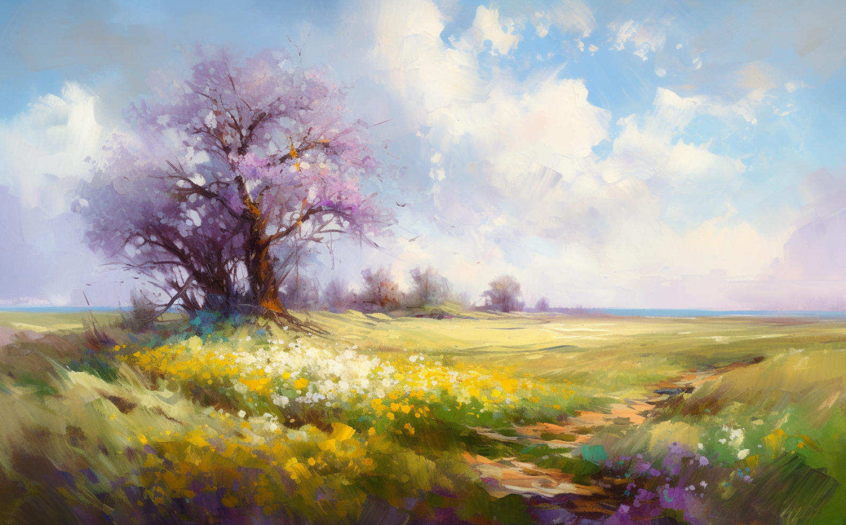
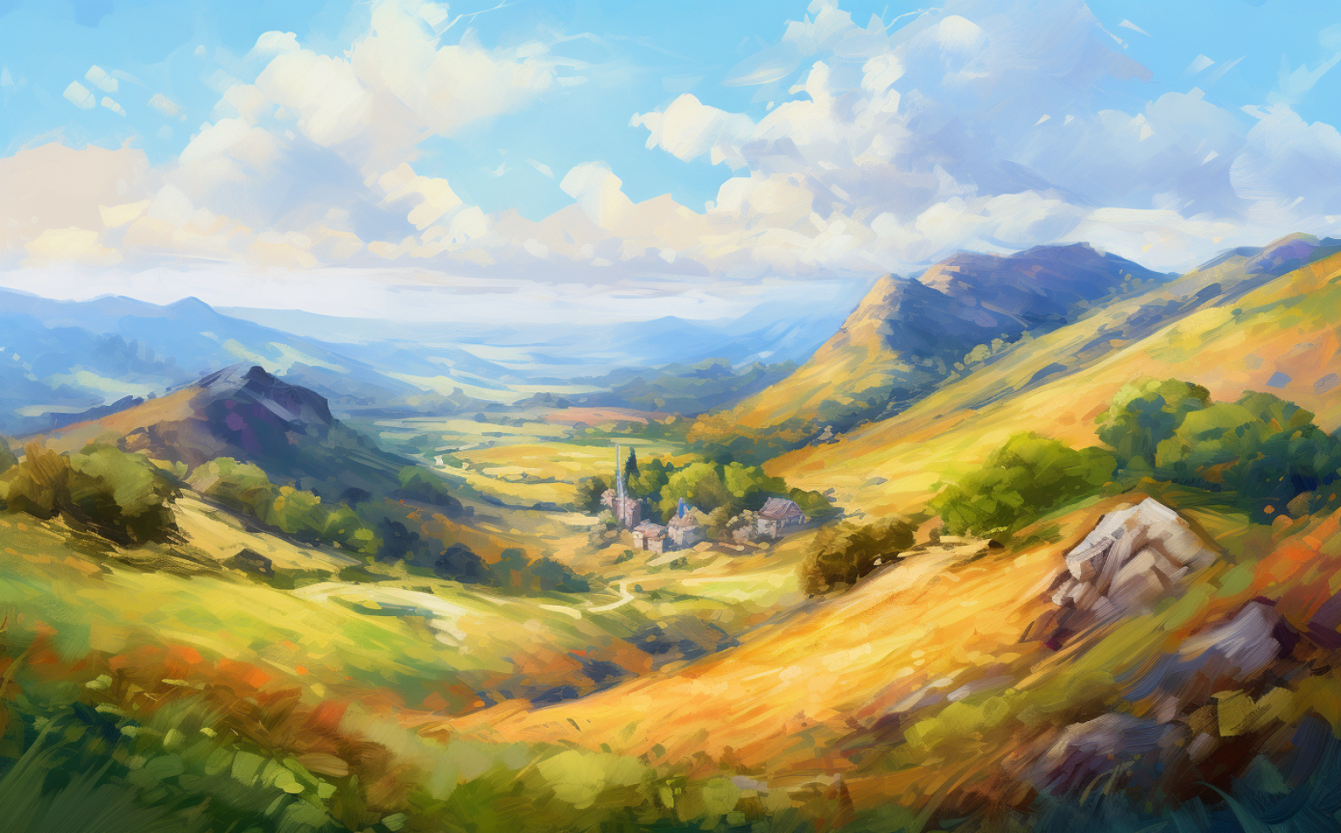
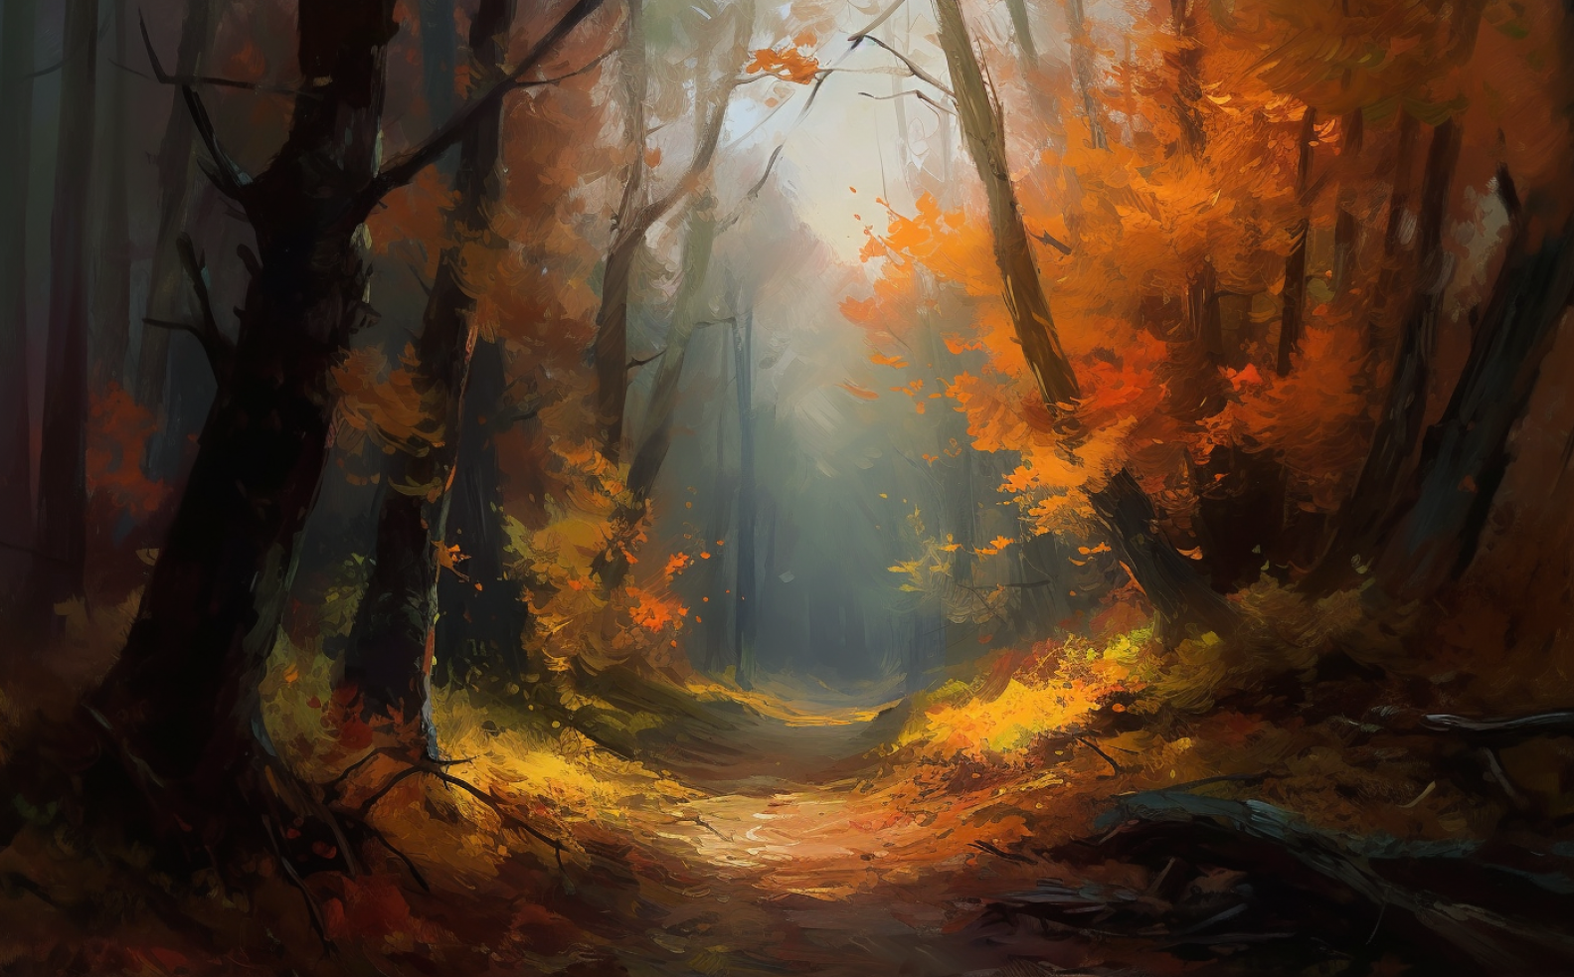
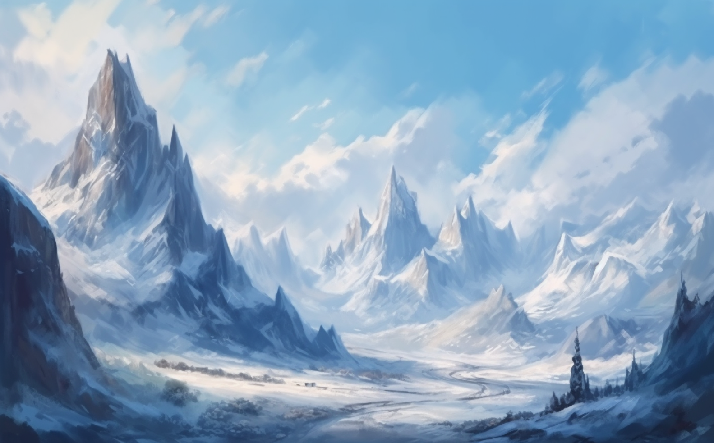
개발 계획
이후 작업 계획

Slide 20
느낀 점
기획/개발
박정수
아쉬운 점
기획과 구현을 동시에 작업하느라 개발 도중 개선점이 떠오르면
바로 그 작업으로 관심을 쏟아 개발 작업이 상당히 더뎌 짐
누구나 다 그렇겠지만 개발 기간이 좀 더 있었다면,
특히 기획에 집중할 여유가 더 있었다면 좋았을 것
그리고 그래픽 팀원에게 좀 더 의지를 했다면 UI,UX 기획에 소모한 시간이 대폭 줄어들지 않았을까
시작 기획안이 너무 비대한 상태에서 시작해 많은 부분을 깎아내게 됨
과다한 볼륨 자체는 후회하지 않으나 결국 기획의 질 자체는 낮았기 때문에 아쉬움
긍정적인 점
언제나 그렇지만 아직 해보지 않은 영역을 시도하는 과정에서 새로운 지식을 얻고 무엇이 부족했는지 알아가는 과정이 뜻 깊었음

Slide 21
느낀 점
그래픽
성영은
느낀 점
개인 사정으로 다른 작업과 병행해야 하기 때문에 가능한 작업과정이 단순한 팀을 찾게 됨
AI를 사용한 작업을 해본 적이 없어 약간의 걱정과 함께 작업 시작
AI를 통해 좀 더 효율적인 작업이 가능한 부분도 분명히 있었지만
역시 100%만족스러운 과정을 얻기 위해선 사람의 손이 필수로 닿아야 하는 부분이 존재함
작업을 통해 그래픽 팀원으로서 ‘AI일러스트’에 관한 깊이 있는 고민을 하게 됨
UI 전체를 다시 작업하며 의견제시가 소극적이었음을 깨달음
2인 팀을 처음 해보았기 때문에 각 팀원의 역량파악과
커뮤니케이션 및 피드백 방식의 중요성을 더 알게 됨
향후 계획
이후 계속 일러스트를 중점적으로 뽑는 작업 예정

Slide 22
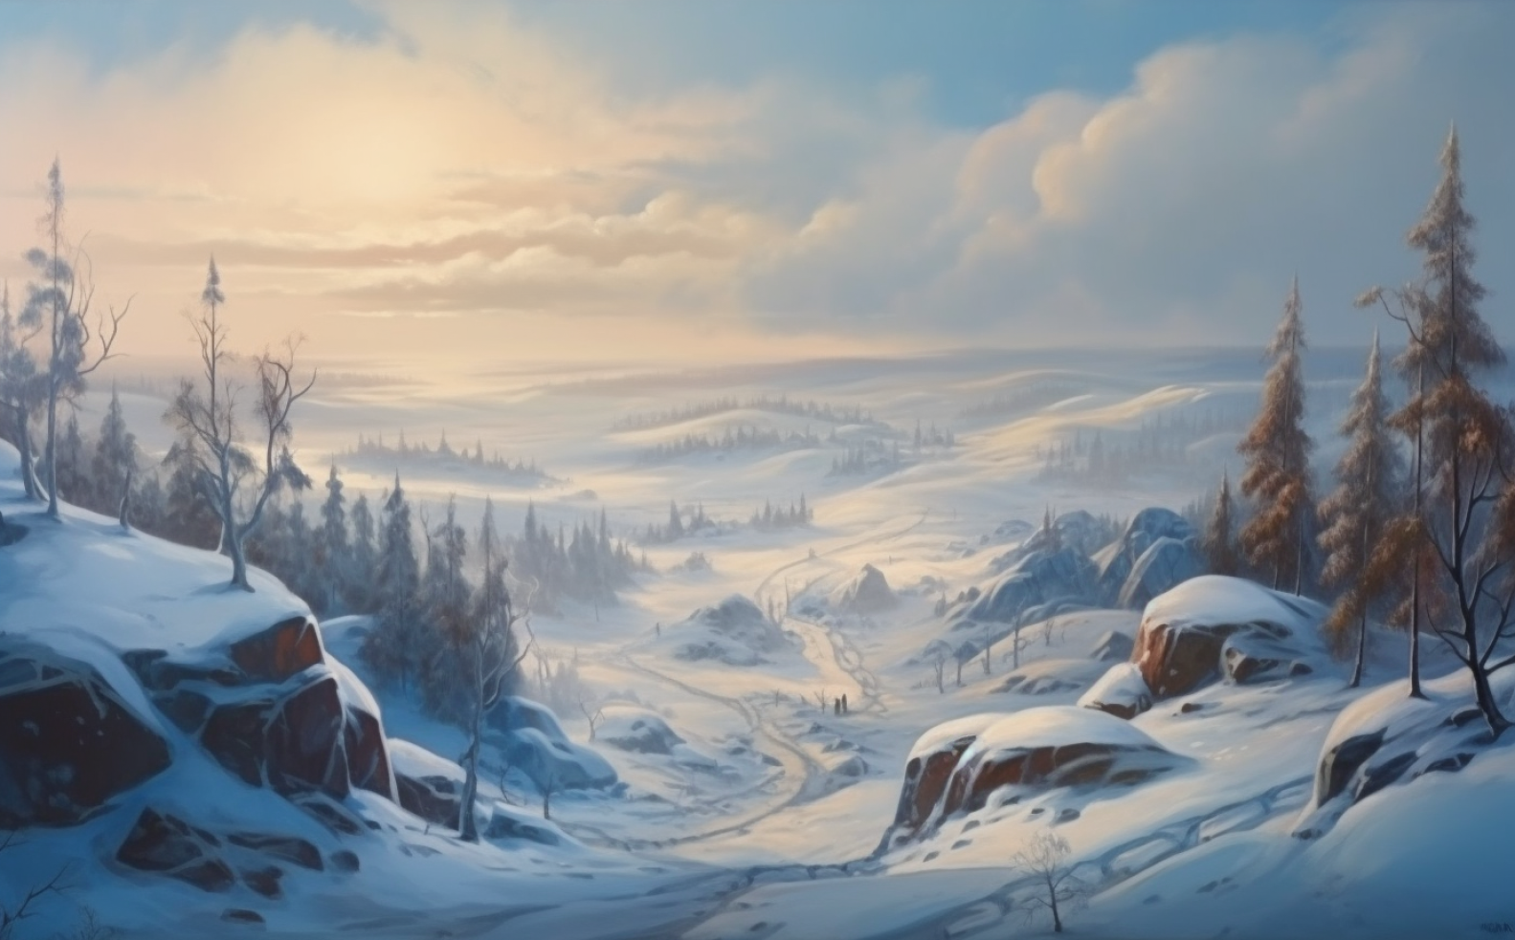
Team.Gamja
감사합니다!
Thank you!

